Slide 1

第四节 无穷小量与无穷大量
第一章
到目前为止，
我们已经阐明了数列与函数的极限．
下面我们再来研究一类比较简单但十分重要的函数，
即所谓的无穷小量．
一、无穷小量（Infinitely Small Quantity）
二、无穷大量（Infinitely Large Quantity）

Slide 2

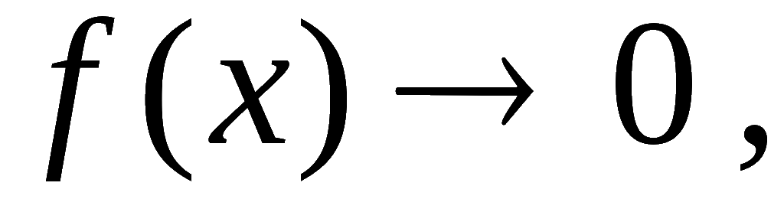


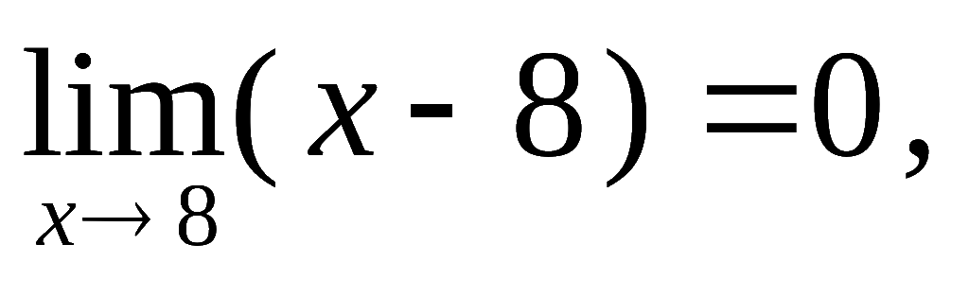
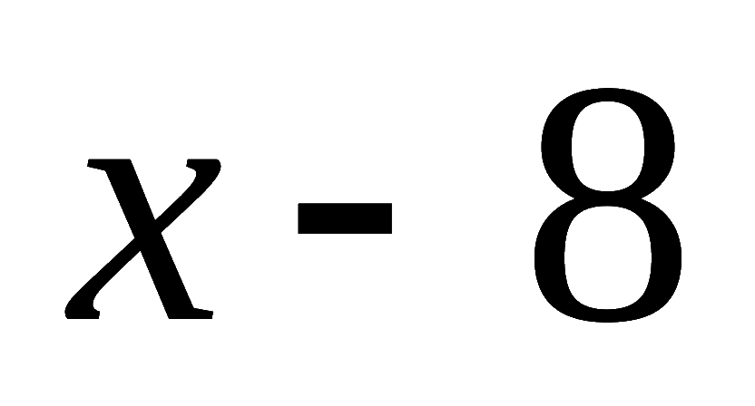
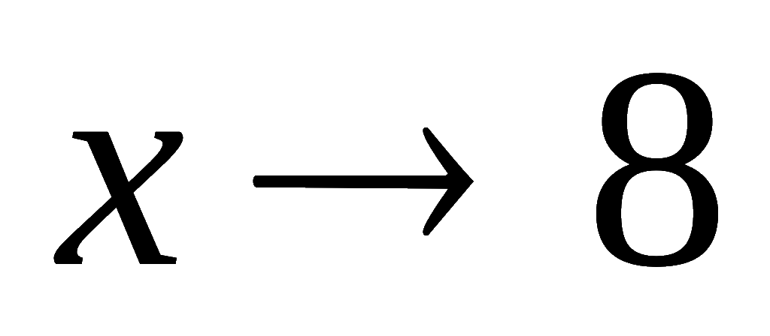
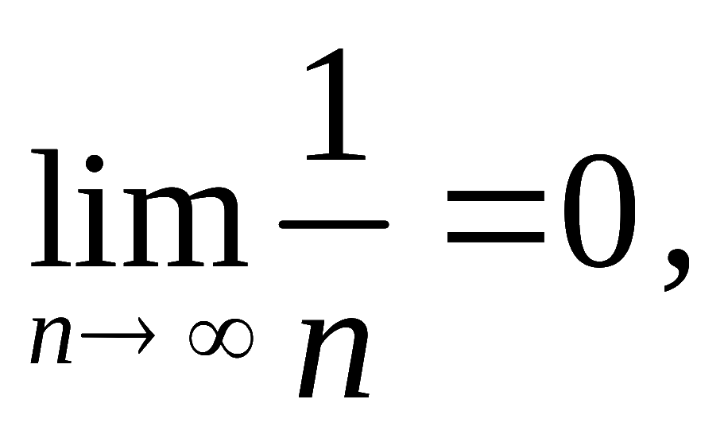
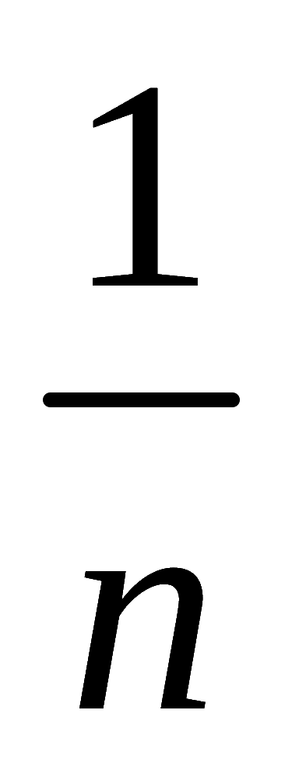
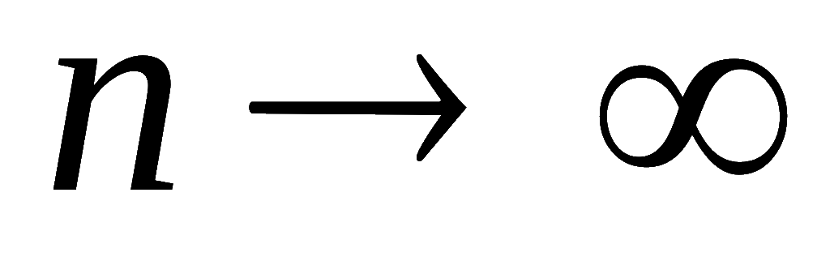
一、无穷小量
定义1 若
时 , 函数
则称函数
为
时的无穷小 .
例如 :
函数
当
时为无穷小;
函数
当
时为无穷小;
需要指出的是，
（1）勿认为无穷小量是一个很小很小的数；
（2）除 0 以外任何很小的常数均非无穷小量 ；
（3）一个函数是无穷小量，必须指明自变量的变化趋势.

Slide 3
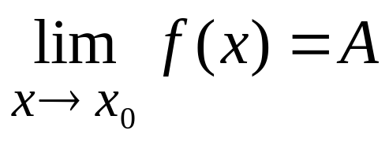
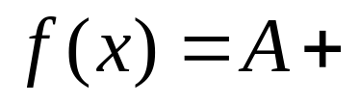

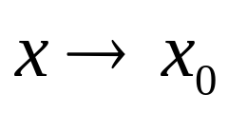
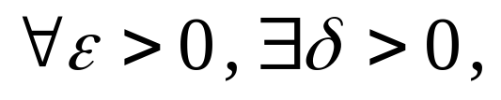
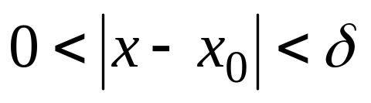
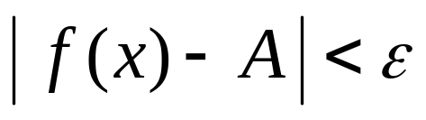

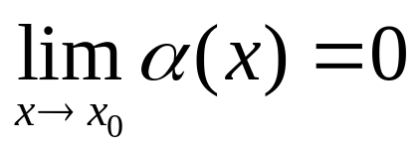
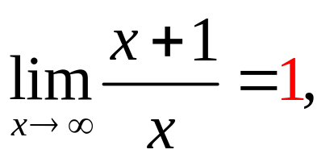
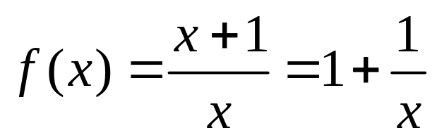
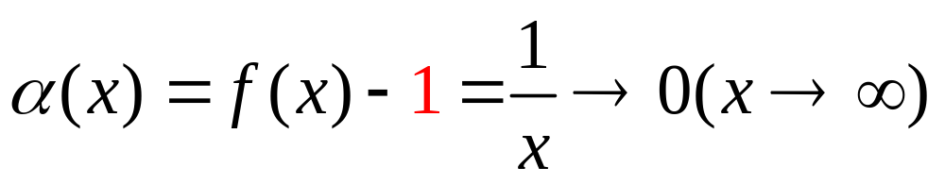
定理 1 ( 无穷小与函数极限的关系 )
其中α 为
时的无穷小量 .
证:
当
时,有
注：对自变量的其它变化过程类似可证 .
例如：
有
其中

Slide 4



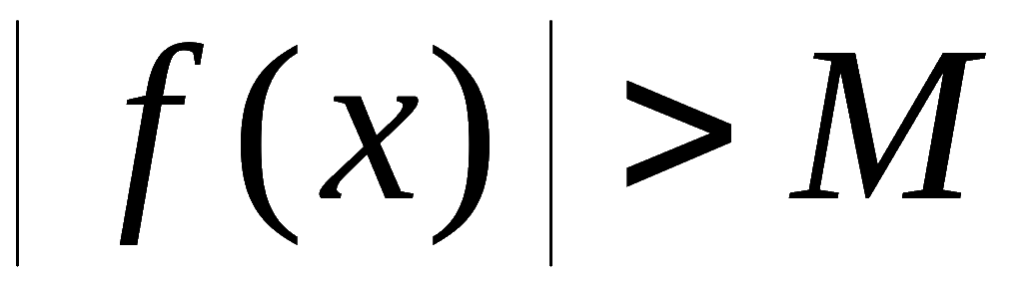

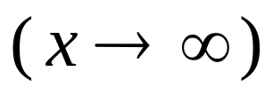
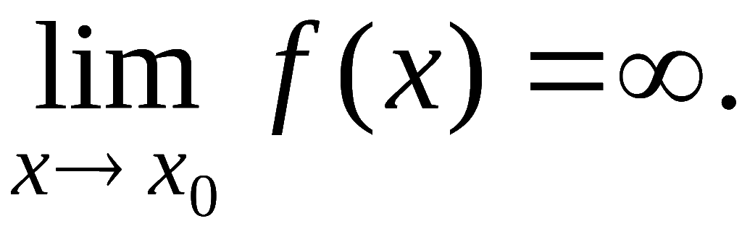
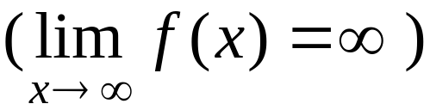
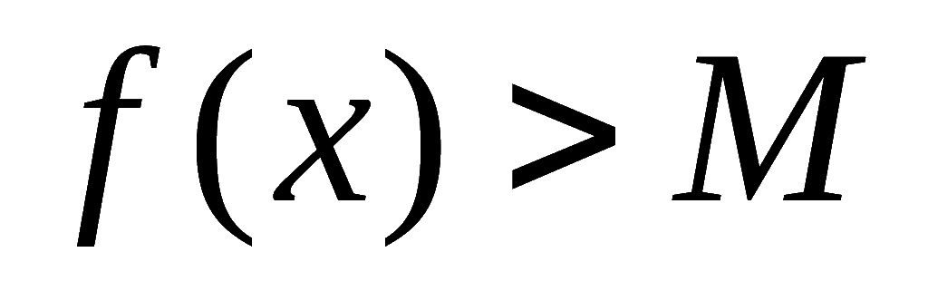

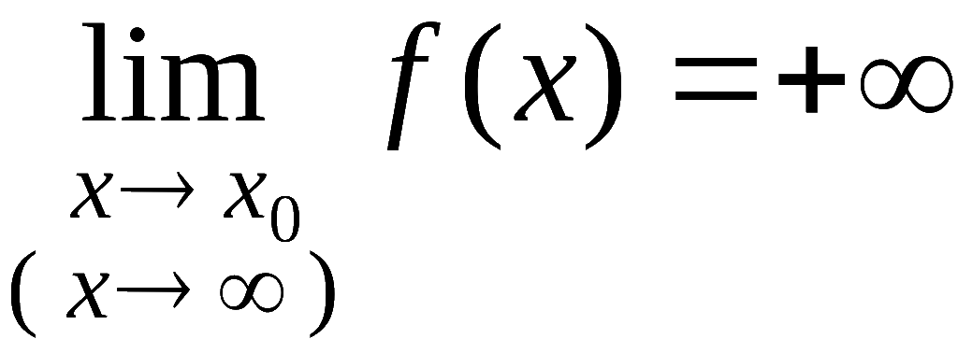
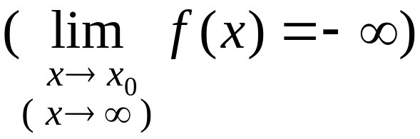
二、无穷大量
定义2 若任给 M > 0 ,
总存在
(正数 X ) ,
使对
一切满足不等式
的 x , 总有
①
则称函数
当
时为无穷大,
记作
若在定义中将 ①式改为
则记作

Slide 5
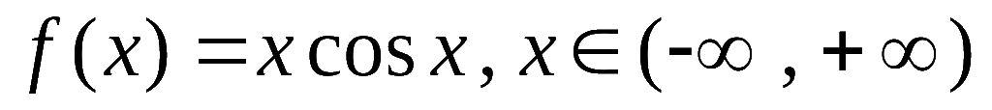
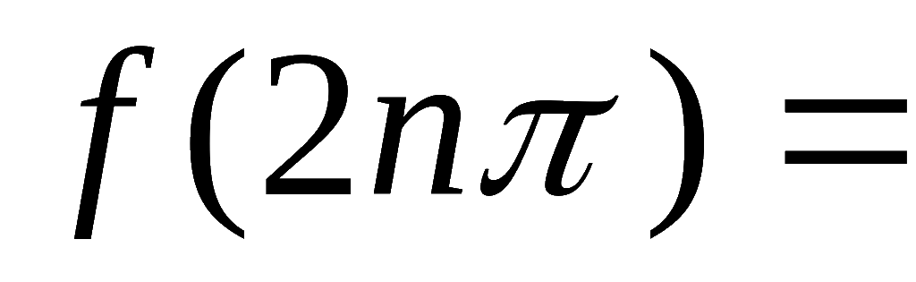
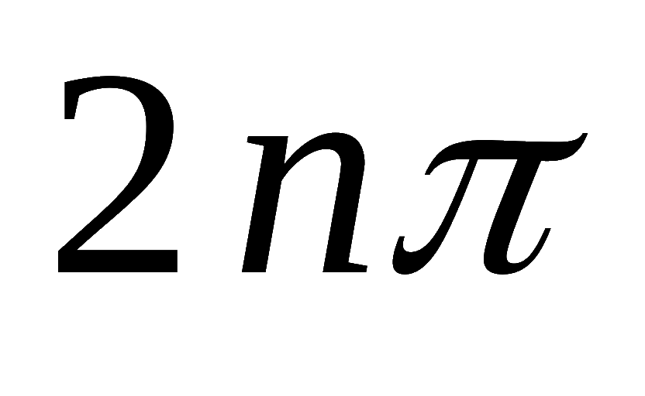

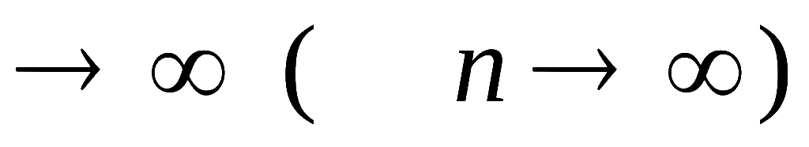
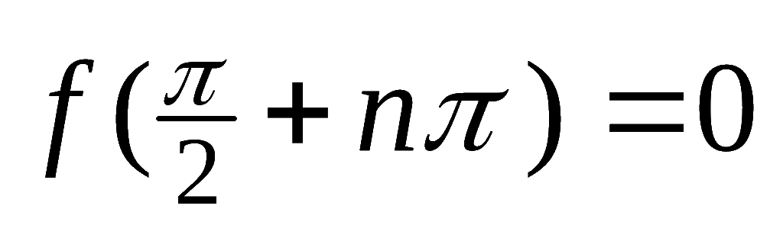
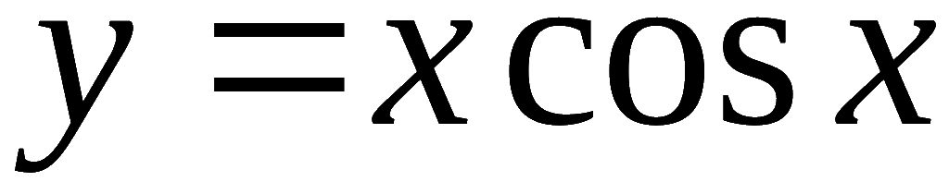
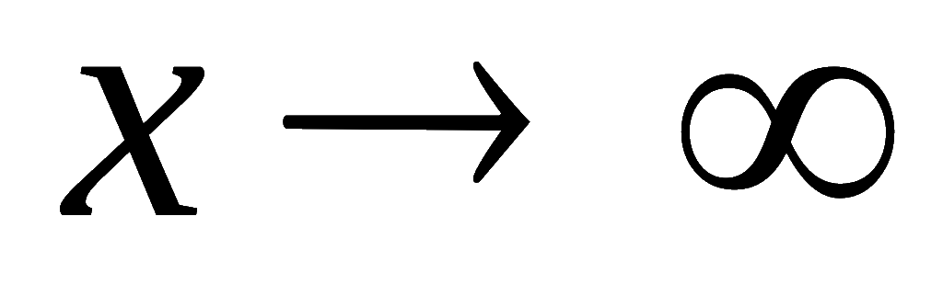


注意:
1. 按函数极限定义来说，
无穷大的函数 f (x)的极限是不
但为方便起见，
存在的.
我们也说“函数的极限是无穷大” .
2. 无穷大不是很大的数, 它是描述函数的一种状态.
3. 函数为无穷大 , 必定无界 . 但反之不真 !
例如, 函数
当
但
所以
时 ,
不是无穷大 !

Slide 6
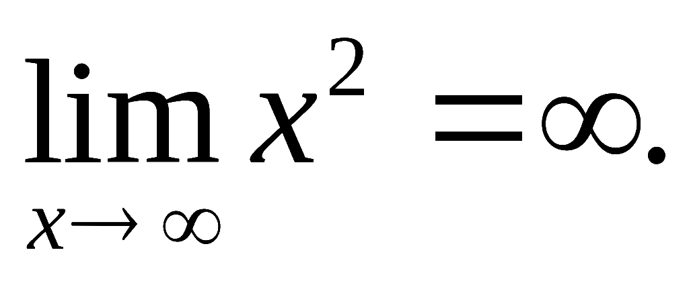
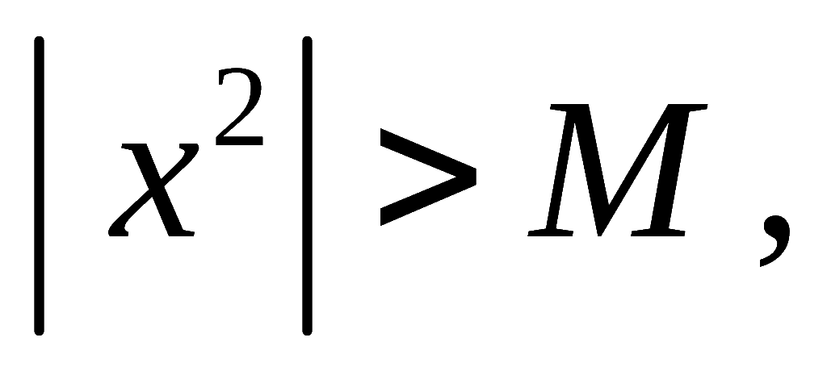
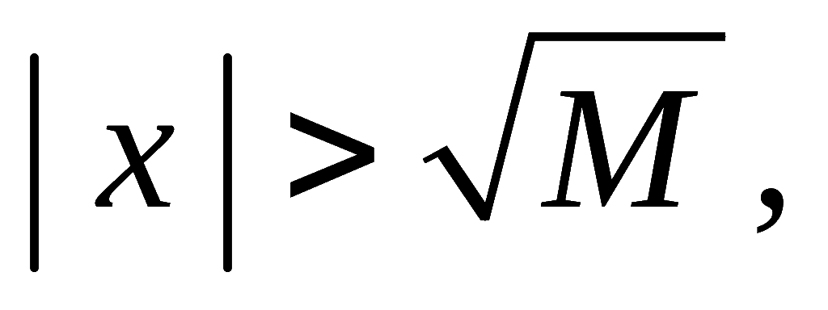
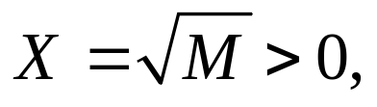
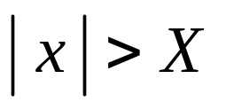
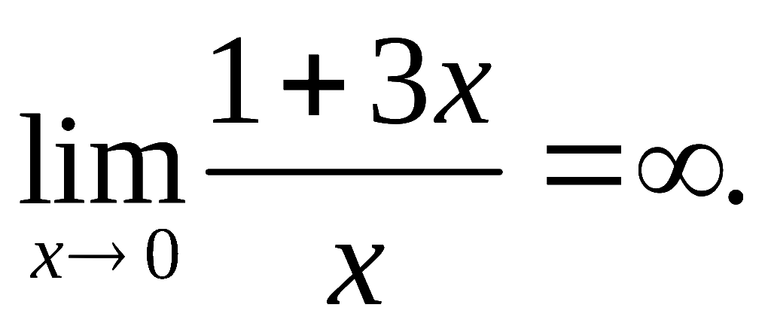
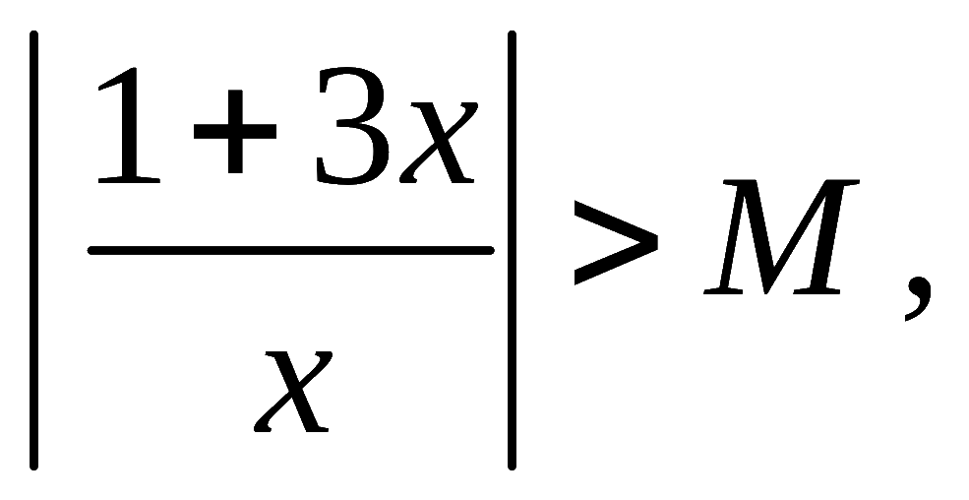
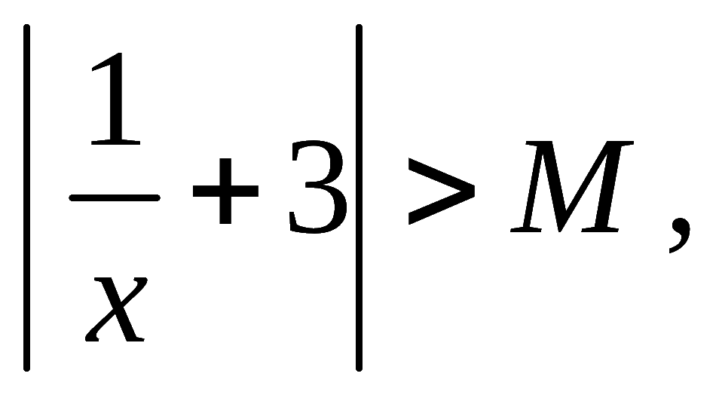
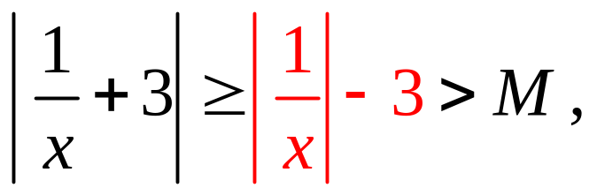
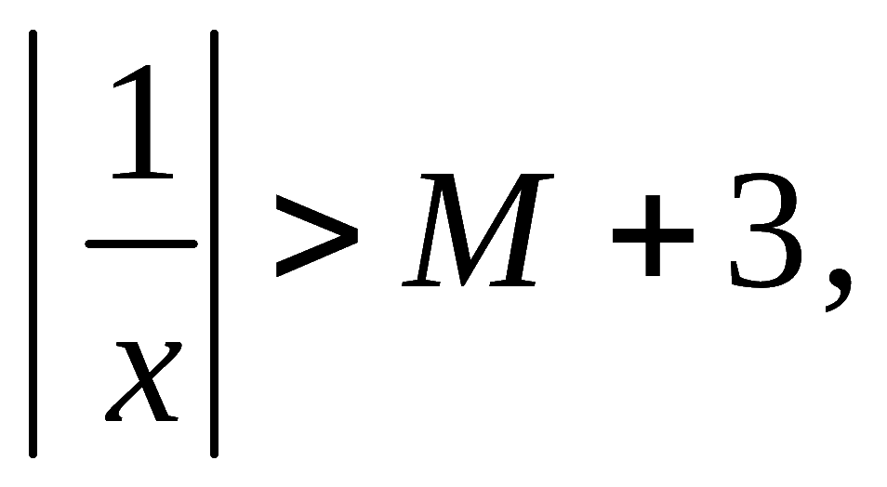
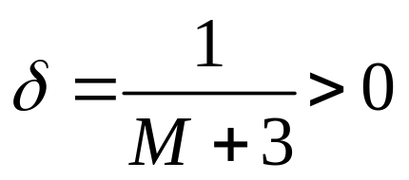
例1 证明
证: 任给正数 M ,
要使
即
只要取
则对满足
的一切 x , 有
所以
思考: 证明
提示：
要使
即
就要
即
只要取

Slide 7


定理2（无穷小与无穷大的关系）
在自变量的同一变化过程中,
若
为无穷大,
则
为无穷小 ;
若
为无穷小, 且
则
为无穷大.
说明:
据此定理 , 关于无穷大的问题都可转化为
无穷小来讨论.

Slide 8
内容小结
无穷小与无穷大是相对于过程而言的.
1、主要内容:
两个定义;两个定理.
2、几点注意:
（1） 无穷小（ 大）是变量,不能与很小（大）的数
混淆，零是唯一的无穷小的数；
（2）无穷多个无穷小的代数和（乘积）未必是无穷小.
（3） 无界变量未必是无穷大.

Slide 9
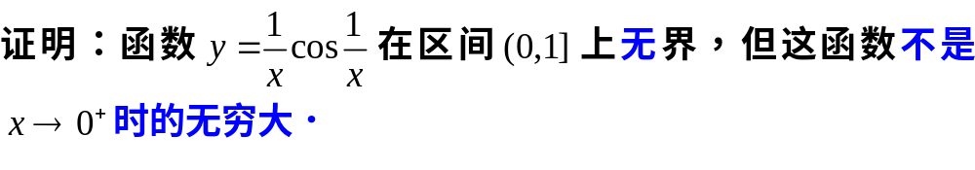
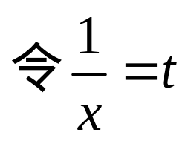
思考与练习
提示：

